Slide 1
Studie- en vakvaardigheden voor Natuurkunde / nask 1 Waar moet je op letten tijdens het maken van het examen?
BOVENBOUW MAVO

Slide 2
INHOUD
Verdeling examinering
Welke theorie
Analyse examen
Op papier zetten
Examentips
Noteren van berekeningen
Voorbeeld berekening

Slide 4
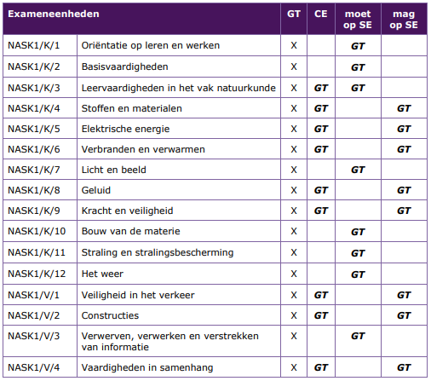
VERDELING EXAMINERING
In de tabel hiernaast staat vermeld uit welke onderwerpen het centraal schriftelijk examen bestaat.
Via de onderstaande link (vanaf blz. 28) staat elke onderwerp uitgewerkt.
KLIK HIER

Slide 5
WELKE THEORIE

Slide 6
ANALYSE EXAMEN

Slide 7
OP PAPIER ZETTEN

Slide 8
EXAMENTIPS

Slide 9
NOTEREN VAN BEREKENINGEN
Schrijf de gegevens op (met het symbool voor de grootheid en eenheid)
Schrijf op wat er gevraagd wordt (met het symbool voor de grootheid en eenheid)
Schrijf de formule op
Vul in en reken uit. Let op; reken de eenheden eerst om naar grondeenheden
Geef het antwoord met symbool en eenheid

Slide 10
VOORBEELD:
De slaapkamer van Piet heeft een lengte van 5 meter en een breedte van 6 meter. Bereken de oppervlakte A, laat de berekening zien.
Gegevens: l = 5 meter
b = 6 meter
Gevraagd: oppervlakte A
Oplossing: A = l x b
A = 5 x 6
A = 30 m²

